Slide 1
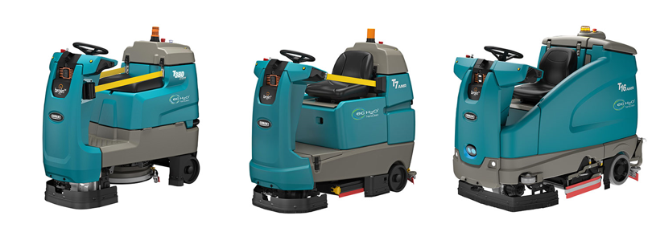
Guía de aplicaciones de productos y soluciones
Ion de litio en AMR
FUENTE DE ALIMENTACIÓN

Slide 2
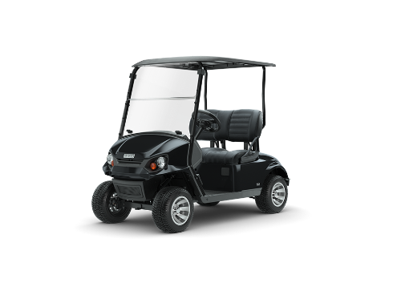
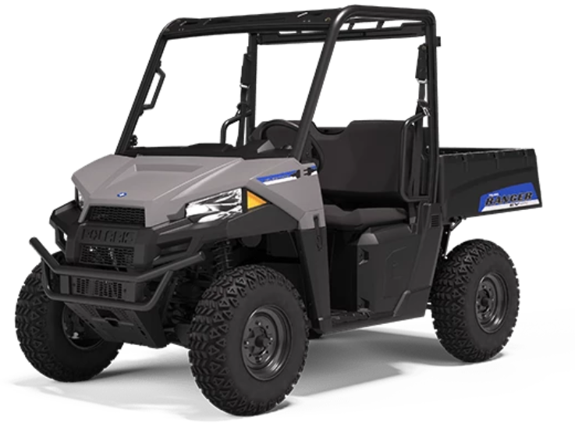
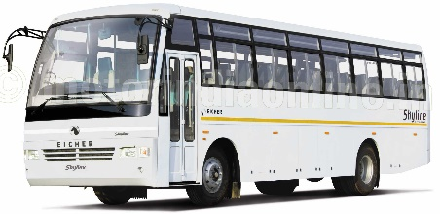
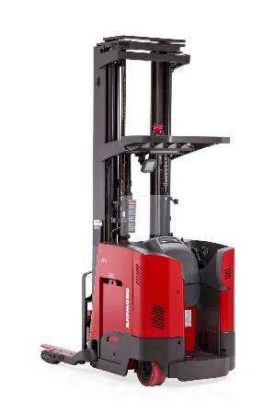
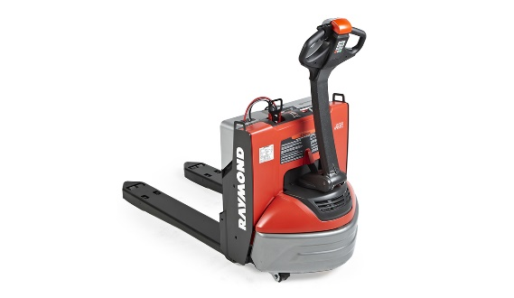
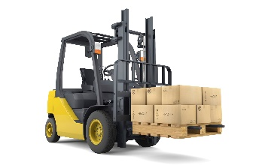
¿Por qué invertimos en iones de litio?
Mayor aceptación por parte de los clientes
Adopción creciente para equipos de manipulación de materiales
Notes:
So why are we launching lithium-ion at this time? First there is growing acceptance for the technology. Lithium-ion is growing in the automotive industry with hybrid's and Tesla leading the way. More and more golf carts are making the switch to lithium-ion to reduce its labor and maintenance costs and it allows longer runtime. Off-road vehicles are adopting the technology as well for some of the same reasons. To lower costs and improve environmental impact, public transportation is beginning to convert their busses to lithium. So lithium-ion is gaining a foothold in many parts of our society.
Getting a little closer to home, lithium-ion is expected to grow over 15% per year through to 2021 in material handling industry when 1 in 5 machines like forklifts and pallet jacks will have lithium-ion batteries. (Site source)
The bottom line is there is growing acceptance of the technology and Tennant is gearing up for it.

Slide 3
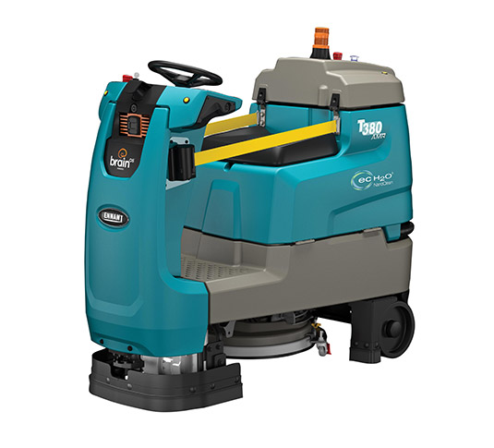
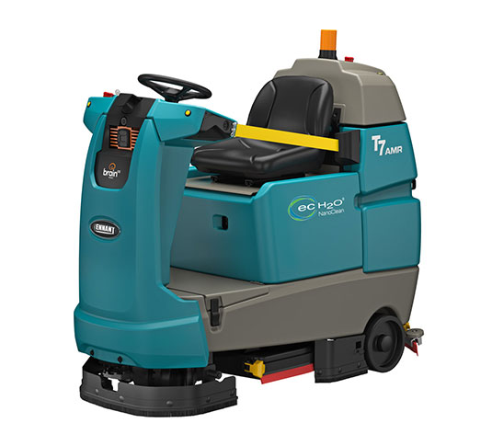
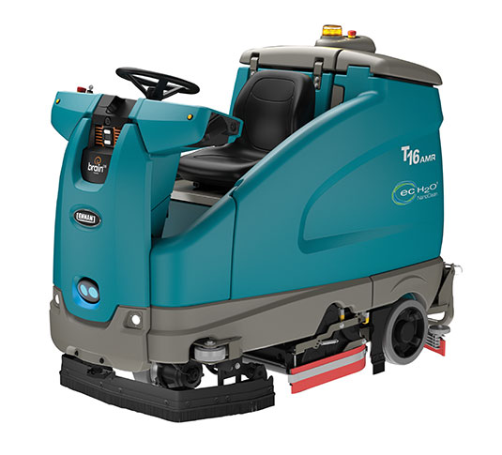
Oferta de baterías de iones de litio para AMR
T380AMR
24 voltios 180 Ah (4,6 kWh)
T7AMR
24 voltios
360 Ah (9,2 kWh)
T16 AMR
36 voltios
320 Ah (11,5 kWh)
Vida útil prolongada, sin mantenimiento, tiempos de funcionamiento más largos, carga intermedia
Póngase en contacto con su representante de ventas de Tennant para conocer la disponibilidad
Notes:
Tennant is happy to announce its new line up of lithium-ion batteries. The machines that will have Tennant’s lithium-ion battery are the T380AMR, T7AMR and T16AMR.

Slide 4
Beneficios de los iones de litio
Frente al combustible diésel o gas licuado del petróleo (GLP)​
Frente a las baterías tradicionales
Proporciona una buena rentabilidad de la inversión para el cliente
Ofrece un valor excelente
Elimina los costes de combustible
Reducción de los riesgos de seguridad
Más de 2000 ciclos de carga
Más tiempo de funcionamiento
Carga más rápida
Carga a demanda
Reducción de los costes operativos
Mejora de la calidad del aire en interiores
Reducción de los riesgos de seguridad
Sin mantenimiento
Costes de electricidad más bajos
Inteligente
Tiempo de vida útil mejorado: limpia durante largos periodos de tiempo sin tener que rellenar o cambiar el depósito de combustible
Seguridad mejorada: sin emisiones procedentes de combustibles, sin sustancias potencialmente inflamables en la instalación y reducción de los dBa
Costes más bajos: no hay costes de mantenimiento del motor, de combustible, de almacenamiento de combustible o de suministro del taller, además de que los costes de formación se reducen de manera significativa
Limpieza sostenible: elimina la dependencia de los recursos naturales no renovables
Tiempo de vida útil mejorado: mayor duración, carga más rápida, más tiempo de funcionamiento y carga a demanda para minimizar el tiempo de inactividad
Seguridad mejorada: sin riesgo de encontrar ácido en la batería o gases nocivos producidos durante la carga
Bajos costes operativos: no hay que cambiar la batería, ni llenar esta con agua y, además, los costes de carga son menores y la formación necesaria es mínima
Inteligente: comunica de manera constante los datos a la máquina para optimizar la seguridad, el rendimiento, la productividad y la duración
Notes:
There are many advantages with it comes to Tennant’s lithium-ion power source.
Advantages Over Fuel
Eliminates costly fuel usage
Eliminates fuels storage processes and related costs
Removes flammable fuels from the facility
Lithium-ion has no emissions
Lithium-ion machines operate at a much lower dBa
Advantages Over Traditional Batteries
Extremely longer life – 2000 charge cycles
Lithium-ion is more energy dense so more runtime is possible and can eliminate battery swaps
It is a maintenance-free system that does not need watering and it can be opportunity charged without reducing the battery’s life
It is more efficient to charge so charging costs are lower and it can be charged quickly
There is no acid to worry about

Slide 5
Beneficios de los iones de litio
Cero mantenimiento: ya no hay que llenar la batería con agua, ni hacer el mantenimiento al motor, ni preocuparse.
Máxima productividad: mejore el tiempo útil de los equipos dedicando más tiempo a la limpieza y menos a su fuente de alimentación.
Larga vida útil de la batería: más de 2000 ciclos de carga significan menos reemplazos de batería.
Operaciones simplificadas: no es necesario seguir una formación ni aprender procesos de carga complicados, ya que la carga a demanda no reduce la vida útil de la batería.
Instalación más segura: mejore la calidad del aire interior y reduzca el riesgo de accidentes eliminando la exposición a combustibles inflamables y al ácido de la batería.

Slide 6
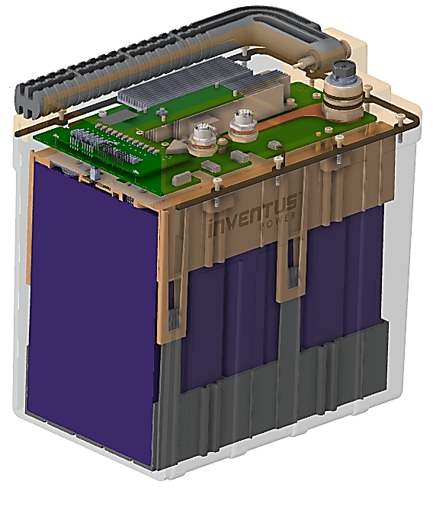
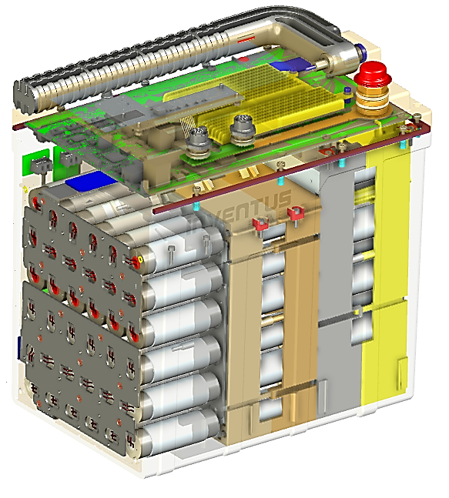
ANATOMÍA DE LA BATERÍA
Batería de 24V
Indicador de SoC (estado de carga) de la batería Estado de carga/descarga y estado de avería
Conector de señal Comunicación inteligente entre los paquetes de baterías y la máquina
Sistema de gestión de batería (BMS, Battery Mangement System) Comunicación inteligente, protección y diagnóstico a la máquina para obtener un rendimiento óptimo y una larga vida útil
La junta tórica con clasificación IP65 protege la batería frente a la exposición al polvo y al agua
Celdas de ion de litio Alto rendimiento, fiables y seguras
24 V - Fosfato de hierro
36 V - Aluminio-níquel-cobalto
Más densas energéticamente que el fosfato de hierro
Proporciona un 30 % más de energía y de potencia máxima para satisfacer las necesidades de rendimiento de los equipos más grandes
1
2
3
4
5
Batería de 36 V
1
2
3
4
5

Slide 7
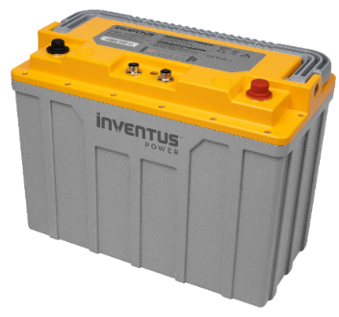
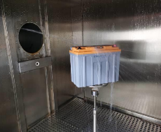
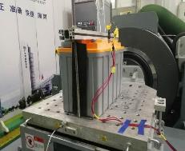
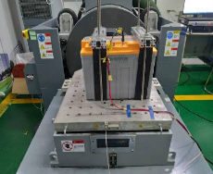
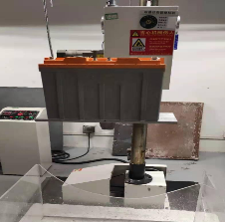
Seguridad de las baterías de iones de litio
Diseño resistente de la batería para soportar las duras condiciones de funcionamiento
Los módulos de celdas certificados según las normas UL 2580/IEC 60068-2-27 para caídas y vibraciones significan que la batería es resistente y puede soportar la mayoría de los entornos de limpieza
Cumple con las normas IP65, lo que garantiza que la batería está protegida contra la humedad, el polvo y la suciedad
Los sistemas de gestión de baterías (BMS) patentados supervisan el estado de la batería de cada bloque para garantizar un funcionamiento seguro de la batería y la máquina
Funcionalidad del modo de apagado para prolongar la vida útil de la batería
IEC 60529-2013
IEC 60068-2-27
UL2580 Amortiguación/Vibración
UNDOT (UN38.3)
Protección sin preocupaciones
Notes:
The components of a battery pack are the battery management system (BMS) the cell module and cabling.
Cell Module
The modules hold 240 lithium-ion cells. The number of cell modules determines the over all power of the battery pack
Battery Management System (BMS) And Cabling
The BMS is the “brains” of the system and the cabling allows constant communications in real-time between the battery and the machine. It delivers any alerts necessary to the operator and will shut down the machine when necessary to protect the battery, machine and the operator.

Slide 8
¿Por qué Inventus Power?
Experiencia en ingeniería de baterías
Soporte del producto
Fiabilidad
probada
Más de 60 años de especialización con más de 30 años de experiencia en iones de litio
Más de 300 ingenieros en todo el mundo, ingeniería de aplicaciones global y soporte en campo bajo demanda
Más de mil millones de productos entregados de forma segura
Fiabilidad
probada
Tecnología innovadora
Aprobaciones de organismos
Las únicas celdas de litio de primer nivel que proporcionan un rendimiento fiable a largo plazo, combinadas con un proceso de inspección de garantía de calidad de 100 puntos
Tecnologías patentadas para una amplia gama de aplicaciones
Laboratorio de pruebas interno certificado por UL y TÜV
Soluciones innovadoras y de calidad respaldadas por un soporte técnico experto

Slide 9
Comparación de fuentes de alimentación
Categoría | Ion de litio | Placa fina de plomo puro (TPPL) | Ácido de plomo sellado | Ácido de plomo húmedo
Coste inicial | $$$$ | $$$ | $$ | $
Ciclos de carga | Más de 2000 (95 % DE DOD) | ~300 / ~600 (80 % / 60 % DE DOD) | Menos de 300 (80 % DE DOD) | 400-700 1200 (T17 Y M17) (80 % DE DOD)
Llenar la batería con agua | Ninguno | Ninguno | Ninguno | Semanalmente
Carga a demanda | Sin daños | Sin daños | Acorta la vida útil | Acorta la vida útil
Autonomía | Más larga | De serie | De serie | De serie
Seguridad | BMS & sin ácido | Ácido sellado | Ácido sellado | Exposición al ácido
Costes de carga | Baja | Alta | Alta | Alta
Garantía | El mejor | Mejor | Bueno | Bueno - Mejor
Resumen | Coste inicial más alto Vida útil más larga Fácil carga Sin mantenimiento Sin ácido No hay problemas de batería húmeda | Mayor coste inicial Mayor duración Fácil carga Bajo mantenimiento | Bajo coste inicial Vida útil corta Carga compleja Bajo mantenimiento | Coste inicial más bajo Vida útil corta Carga compleja Alto mantenimiento Exposición al ácido
Notes:
As you know there are several power sources in the marketplace, and there is a place for all of them depending on the customer’s needs, budget and operator skill set. While the lithium-ion battery has the highest initial cost, it comes with a number of benefits that make lithium-ion a great choice at a great value.

Slide 10
Baterías de iones de litio frente a baterías de plomo ácido: rendimiento
Baterías de iones de litio
Tienen una vida útil mucho más larga: más de 2000 ciclos de carga y aún conservan el 80 % de su capacidad
Las baterías de iones de litio podrían utilizarse en una segunda máquina
Mantienen su capacidad máxima durante más tiempo que las baterías tradicionales
Mantienen su estado de carga durante todo el periodo de limpieza
100
Ácido de plomo sellado
Batería húmeda de plomo-ácido de ciclo profundo
Cofre de baterías húmedas
Ion de litio
95
90
85
Porcentaje de capacidad nominal
80
75
70
65
60
55
50
1
200
400
600
800
1000
1200
1400
1600
1800
2000
2200
2400
2600
2800
Ciclos estimados
Basado en los datos de las pruebas internas de Tennant. Solo para fines de comparación general.
Notes:
Another advantage of lithium-ion batteries is longevity of the battery and how well it holds its state of charge throughout its life and during the actual cleaning period. As you can see from this chart, lithium-ion compares favorably over traditional wet batteries on both counts.

Slide 11
Especificaciones del paquete de baterías y del cargador
EQUIPO DE PROYECTO REDDY K
Máquina | Batería de ion de litio | Peso de la batería | Tiempo de funcionamiento¹ | Cargador³ | Tiempo de carga² | Tiempo de funcionamiento u horas de carga
T380AMR | 4,6 kWh (180 Ah) | 47,2 kg | 5,0 (horas) | 24VDC 650W 100/240VAC | 6,8 (horas) | 44 min
T7AMR | 9,2 kWh (360 Ah) | 87,5 kg | 6,5 (horas) | 24VDC 1000W 100/240VAC | 8,6 (horas) | 48 min
T16AMR | 11,5 kWh (320 Ah) | 74,8 kg | 5,4 (horas) | 36VDC 1200W 100-240VAC | 9,5 (horas) | 36 min
Mejoras en el tiempo de funcionamiento En comparación con las saturadas baterías de plomo ácido tradicionales
Máquina | Tiempo de funcionamiento¹
T380AMR | Hasta el 25 %
T7AMR | Hasta el 60 %
T16AMR | Hasta el 35 %
Los tiempos de funcionamiento están basados en las pruebas de Tennant para el tiempo de funcionamiento de fregado continuo, utilizando una baja presión de fregado y en una superficie lisa
Los tiempos de carga se calculan en función de las pruebas de Tennant.
Los cargadores son específicos para baterías de iones de litio. Los cargadores de otras baterías no cargarán correctamente las baterías de iones de litio.
Los resultados reales variarán según la configuración de la máquina. Las especificaciones están sujetas a modificaciones sin previo aviso.
Notes:
As you can see, Tennant offers a variety of lithium-ion batteries that have significantly more runtime options and can be charged more quickly. This allows you to choose the battery that best fits your operations
It should be noted that there is a specific charger for lithium-ion batteries. Please make sure you select the right charger.

Slide 12
Las baterías de iones de litio de Tennant frente a la oferta de terceros
Las baterías de iones de litio de Tennant están:
totalmente integradas con la máquina
Diseñadas y construidas por líderes del sector
Categoría | Tennant | Tercero | Ventajas de Tennant
Diseño | BMS inteligente integrado Diseño modular para maximizar el espacio en el compartimento de las baterías | BMS no integrado conduce a un rendimiento inferior Diseño limitado y disponible en el mercado | Maximiza el espacio disponible proporcionando más tiempo de funcionamiento Rendimiento y eficiencia optimizados
Indicador de nivel de carga de la batería (BDI) | Integrado con BDI | No integrado en la máquina BDI ubicado en la batería | Fácil de ver el nivel de carga Advertencias claramente visibles
Cabezal de fregado | Se para cuando se descarga al 95 % | Se apaga cuando se descarga al 100 % | Proporciona tiempo para llegar a la zona de carga Reduce la posibilidad de quedarse sin batería
Arranque de la batería | La batería se enciende con el interruptor de encendido de la máquina | Pulse el botón de la batería antes de introducirla en la máquina | No se requieren pasos adicionales ni formación
Comunicaciones | Comunicación constante entre la batería y la máquina | No hay comunicación entre la máquina y la batería | Mantiene el rendimiento de la máquina
Respaldo del producto | Respaldado por el servicio de Tennant El servicio de Tennant tiene acceso a los datos de la batería para el diagnóstico | Respaldado por el proveedor de la batería | Asistencia sin preocupaciones Una batería de terceros podría anular la garantía de la máquina
Notes:
We have been asked, “can I put in someone else’s lithium battery in a Tennant machine.” The short answer is yes you can but there may be trade-offs. The main trade-off is the “other” battery is not integrated with the machine. This can mean:
The battery may be not hooked up to the battery discharge indicator (BDI). In many cases the BDI will be on the battery, In this case, the operator will not have the state of charge right in from of them. Instead the operator will need to stop working and check the battery to understand how much power they have left in the battery.
With our lithium-ion battery, the scrub head will shut off at 95% depth of discharge (DOD). This allows the operator enough power to get the machine back to a charging area with out shutting down the machine. The other battery will not be able to do that and could leave the machine stranded away from a charging area.
The Tennant battery is constantly communicating with the machine. This may not be the case with another lithium battery and could cause some performance problems.
The Tenant lithium-ion battery is backed by our service team. If something goes wrong with the 3rd party battery, the customer will need to work with them to resolve the issue. Additionally, if the customer or 3rd party battery provider modifies the machine in an attempt to integrate some of its features, the customers runs the risk of voiding the Tennant machine warranty.
Additionally, the Tennant lithium-ion battery is designed to maximize the available space in the battery compartment, which means more runtime.

Slide 13
Sin mantenimiento | Sin problemas | Sin preocupaciones
Sin mantenimiento
Sin llenar la batería con agua
Sin manipulación especial en comparación con los depósitos de combustible
Sin problemas
Se permite la carga a demanda sin reducir la vida útil de la batería
No se requiere formación en baterías
La larga vida útil de la batería minimiza en gran medida la necesidad de pedir baterías de repuesto
Elimina la sustitución del depósito de combustible, el tiempo y la infraestructura
Sin preocupaciones
Pruebas exhaustivas realizadas por Tennant e Inventus para garantizar un diseño robusto
Certificaciones independientes para un nivel adicional de protección
El respaldo del servicio True® de Tennant garantiza el máximo tiempo de actividad
Garantía estándar para una experiencia sin preocupaciones
Compre y olvídese con las baterías de iones de litio de Tennant
Notes:
At the end of the day, Tennant’s lithium-ion batteries are maintenance-free, hassle-free and worry-free. They never need maintenance or watering. It is a battery that is long-lasting, can be opportunity charged without penalty, eliminates fuel tank swap outs, and does not require any extensive training. Additionally, extensive testing has been done by Tennant and our main supplier, Inventus Power, to ensure durability, reliability and safety. Tennant’s lithium-ion batteries are meeting CE, UL and UN38.3 requirements adding an additional level of safety. This is all backed by Tennant’s extensive service network and product backing.

Slide 14
Ventajas de la tecnología de iones de litio
Sin mantenimiento
Se acabó el llenar la batería con agua. Sin mantenimiento del motor. Se acabaron las preocupaciones.
Larga vida útil de la batería
Más de 2000 ciclos de carga significan menos reemplazos de baterías
Sin reemplazos de cilindros de combustible
Operaciones simplificadas
La carga a demanda no reduce la vida útil de la batería
Sin proceso de carga complicado
Instalaciones más seguras
No tener emisiones implica mejorar la calidad del aire interior
Elimina los combustibles inflamables en las instalaciones
Sin exposición al ácido de la batería o a la pérdida de gas durante la carga
Máxima productividad
Dedique más tiempo a la limpieza y menos a tener que ocuparse de la fuente de alimentación
Notes:
To summarize. Tennant’s lithium-ion battery:
Requires no maintenance
Has an extremely long life
It simplifies your operations
Allows you a safer facility to work in
And can maximize your productivity

Slide 15
¡Gracias!
T380AMR
24 voltios 180 Ah (4,6 kWh)
T7AMR
24 voltios
360 Ah (4,6 kWh)
T16 AMR
36 voltios
320 Ah (11,5 kWh)
Póngase en contacto con su representante de ventas de Tennant para conocer la disponibilidad

